Slide 1
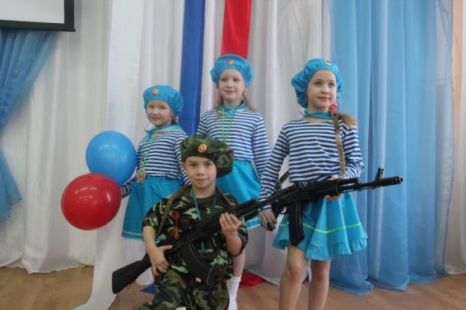
Праздник посвящен
Дню Защитника Отечества
в старших и подготовительных группах
Выполнила: Инструктор по физической культуре первой квалификационной категории
Никифорова А.А.
«Один день солдата»
г. Бердск 2018 год

Slide 2
Режим дня военной части
6:20 подъём, утренняя физическая зарядка
7:20 сбор рюкзака на учения
8.00:00-10:00 теоретические занятия
10-00-12:00 физическая подготовка
12:00 -13:00обед
13-30-17:40 физическая подготовка
18:00 вечерняя проверка
19:00 вечернее построение
22:00 отбой

Slide 3
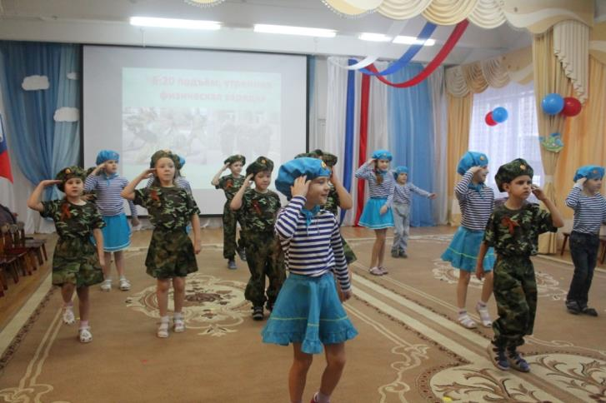
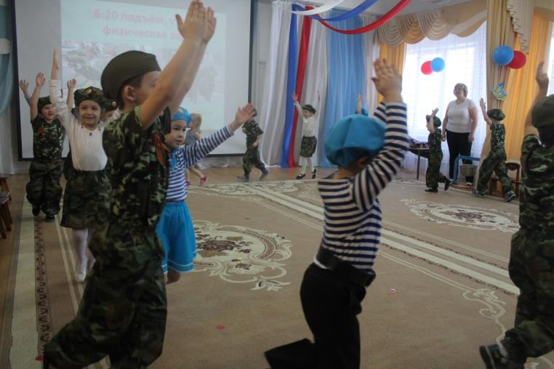
6:20 подъём, утренняя
физическая зарядка

Slide 4
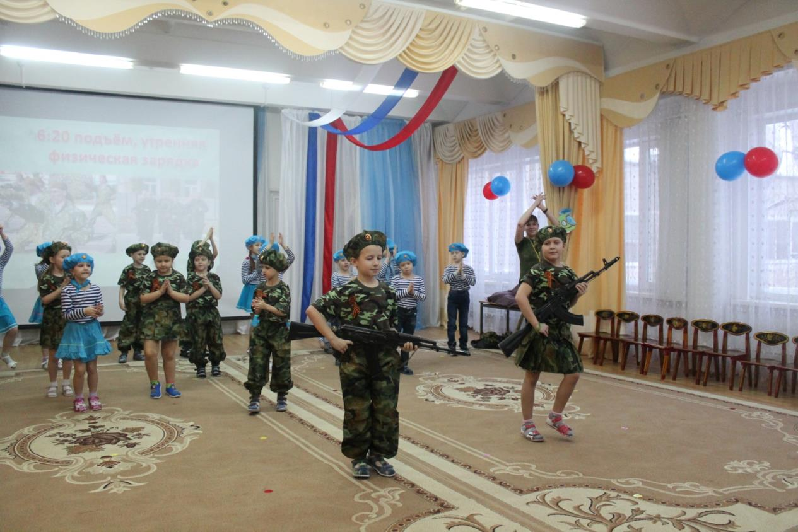

Slide 5
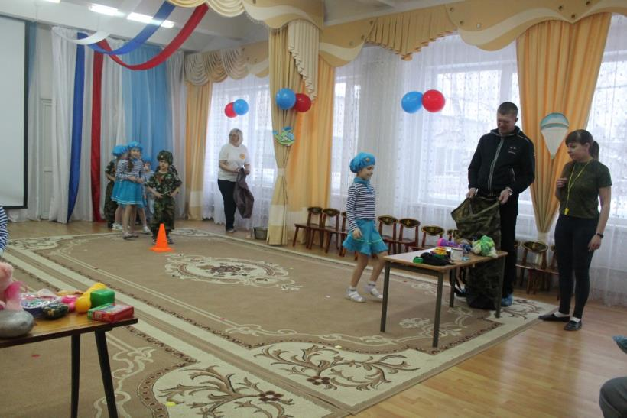
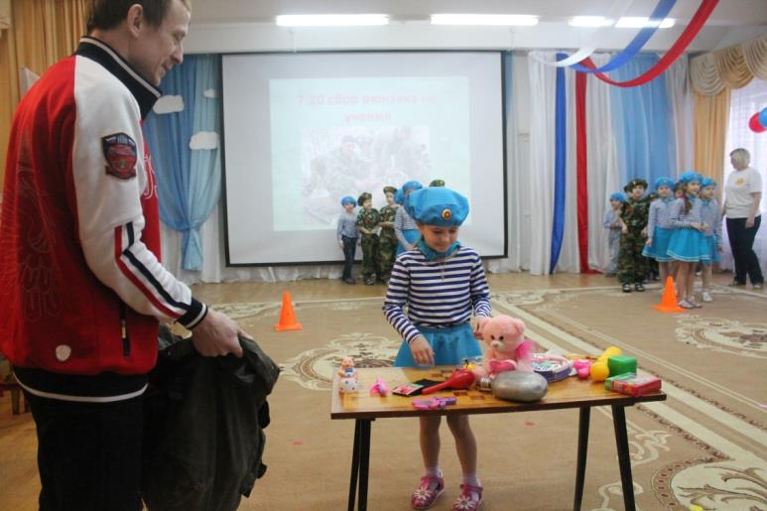
7:20 сбор рюкзака на учения

Slide 6
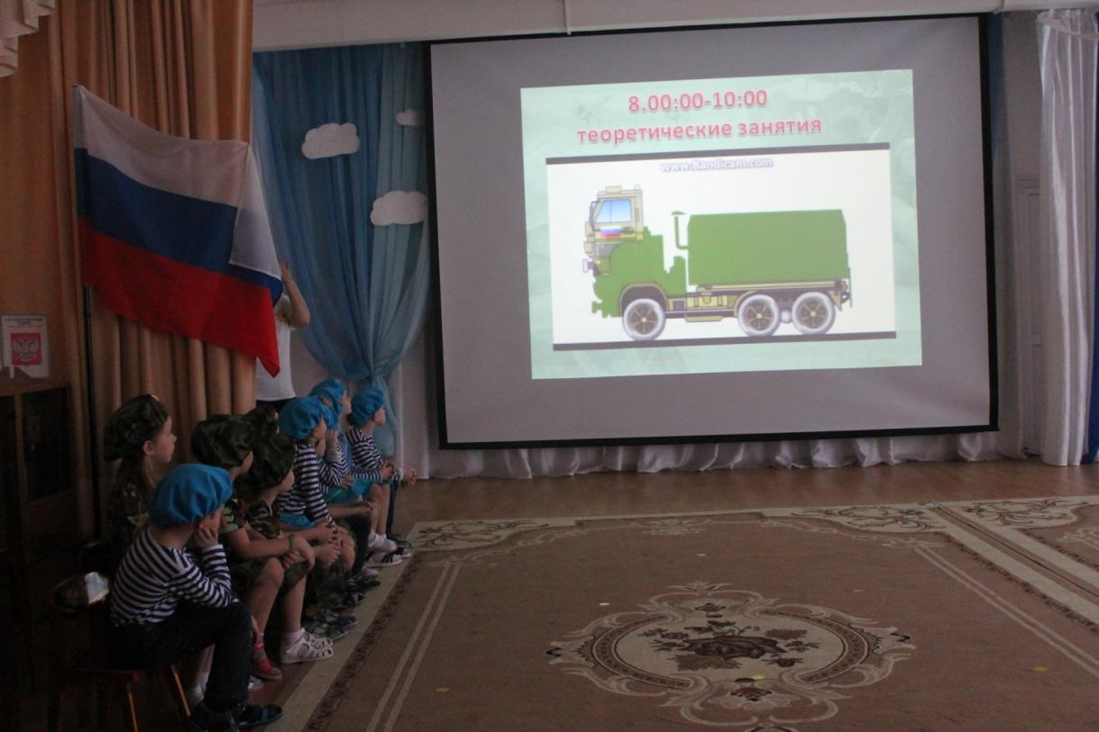
8.00:00-10:00
теоретические занятия

Slide 7
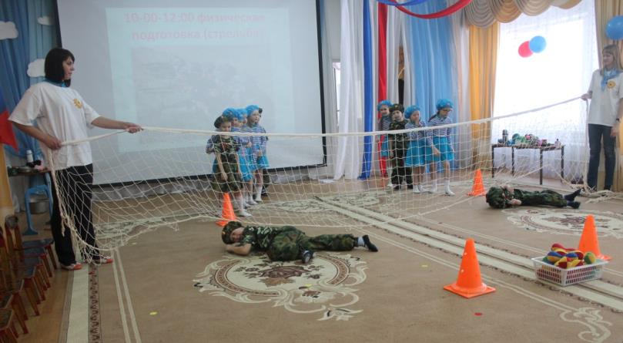
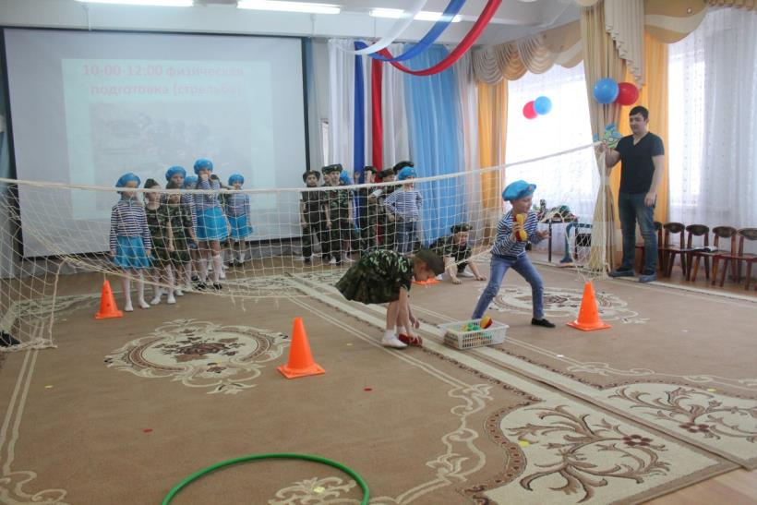
10-00-12:00 физическая
подготовка (стрельба)

Slide 8
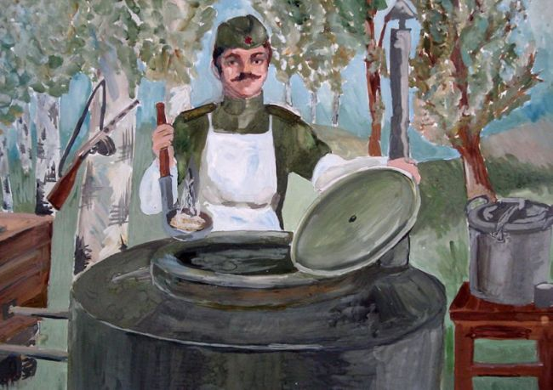
12:00 -13:00обед

Slide 9
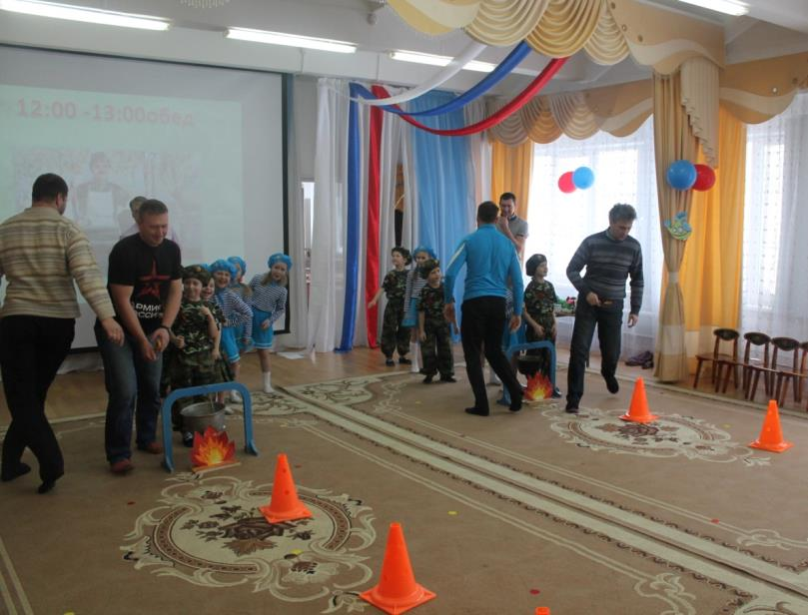
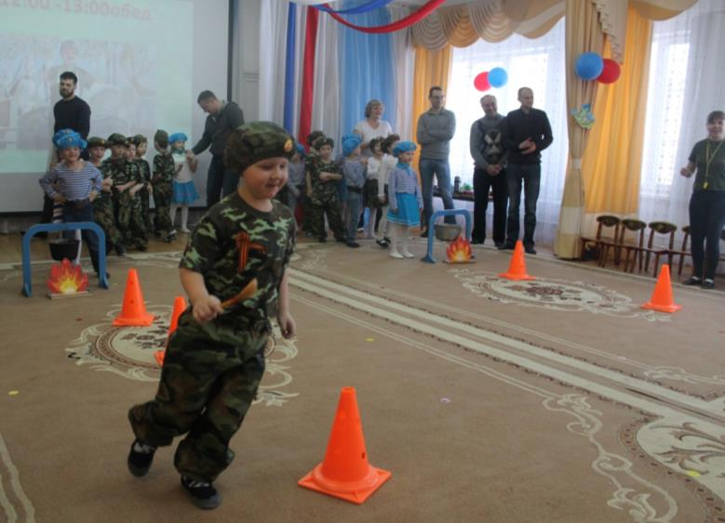

Slide 10
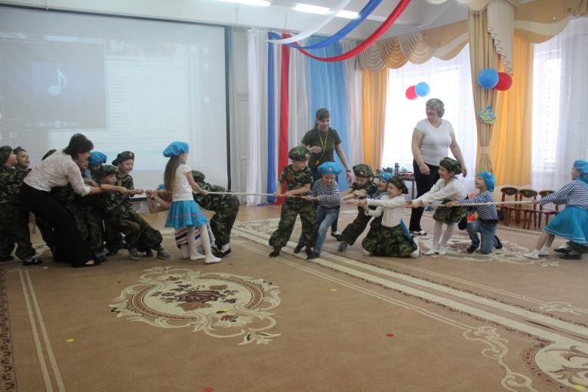
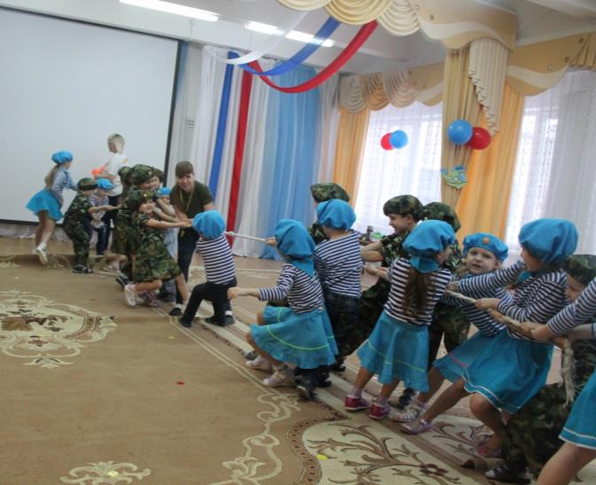
13-30-17:40 физическая
Подготовка
(силовые тренировки)

Slide 11
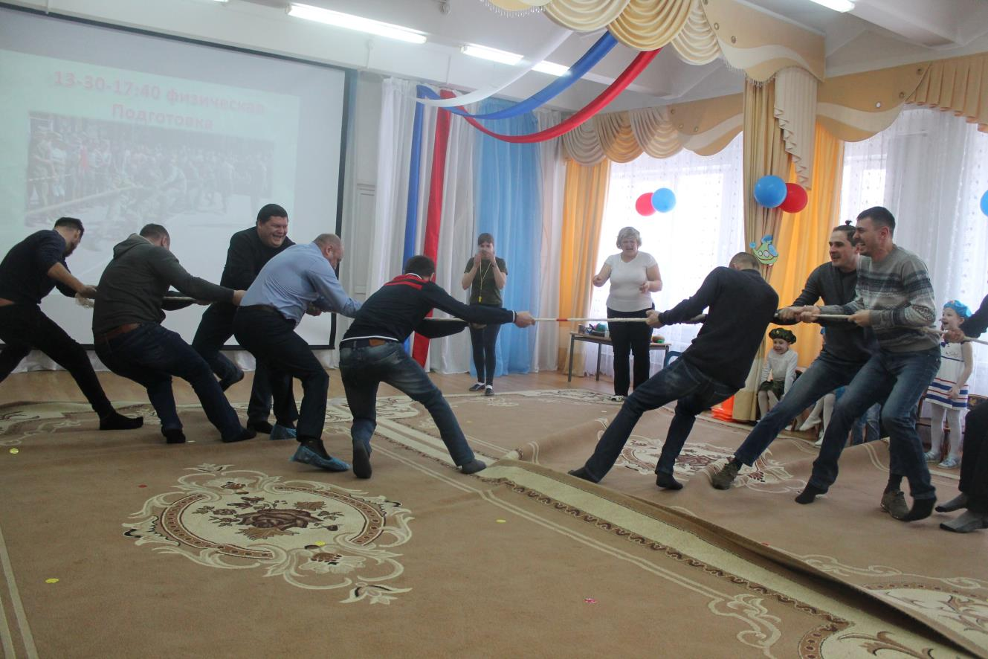

Slide 12
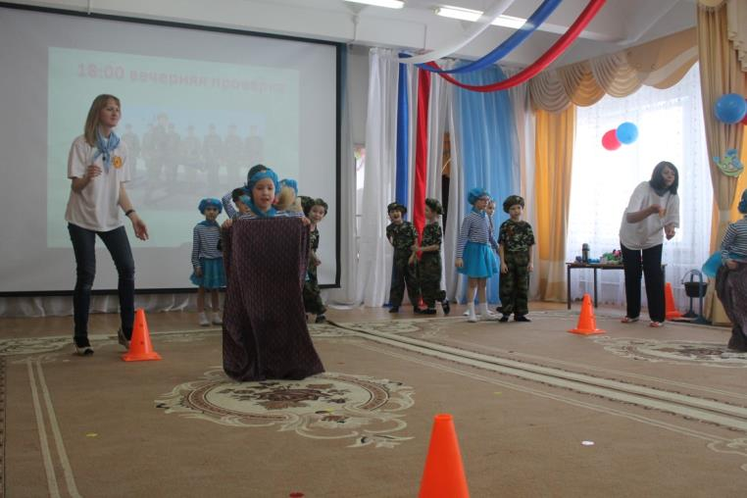
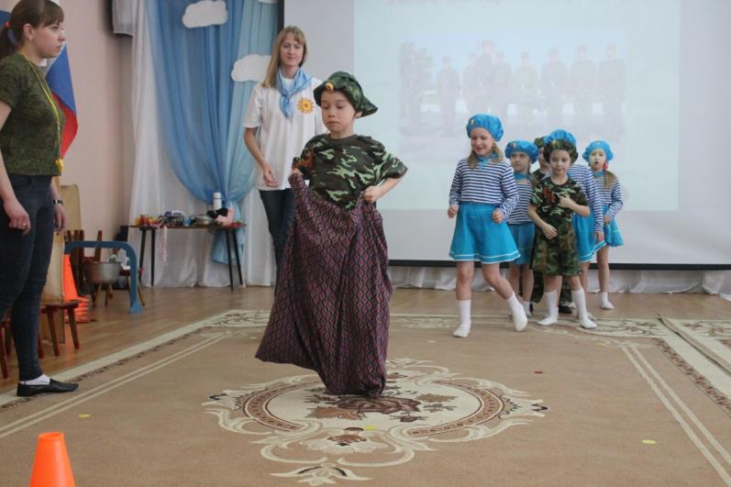
18:00 вечерняя проверка

Slide 13
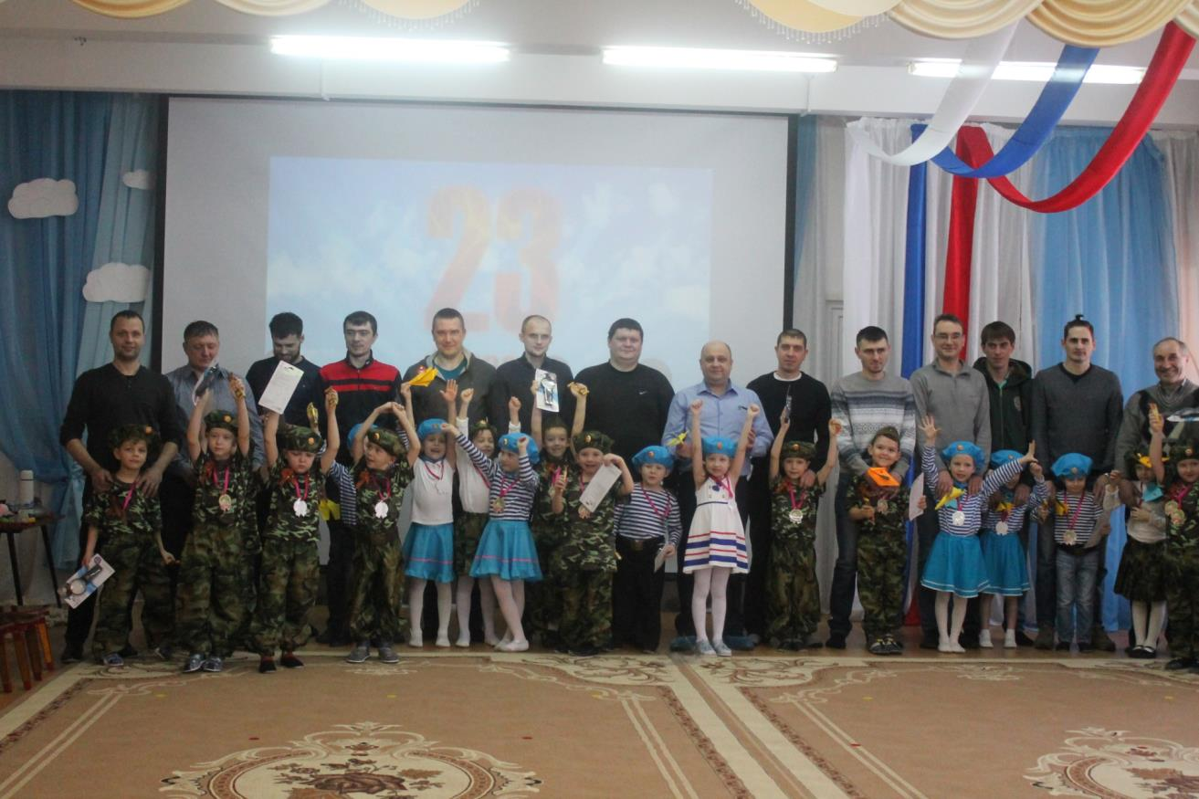
19:00 вечернее построение

Slide 14
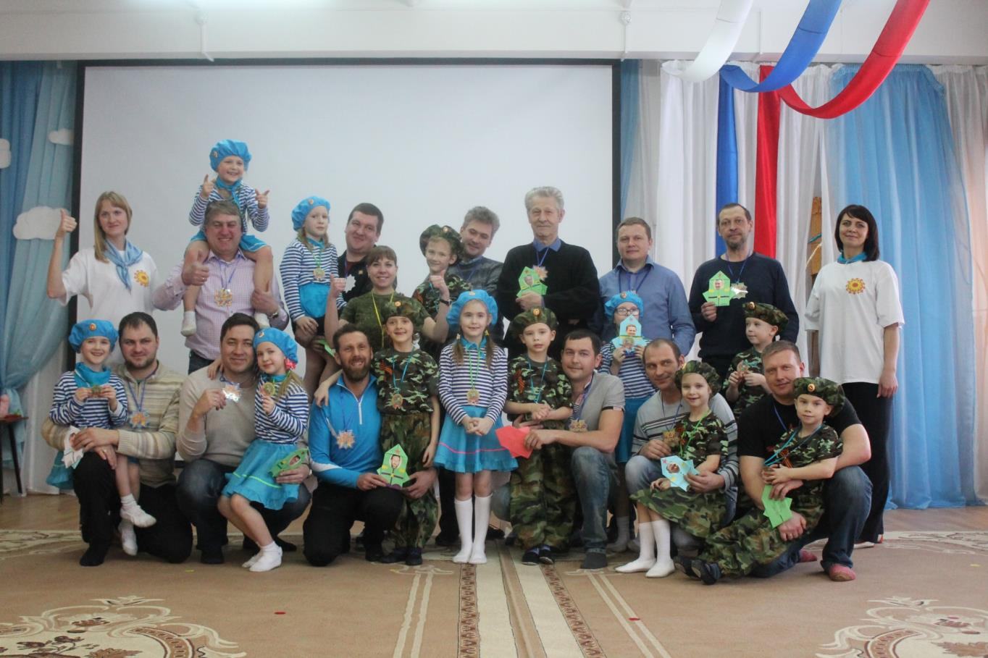

Slide 15
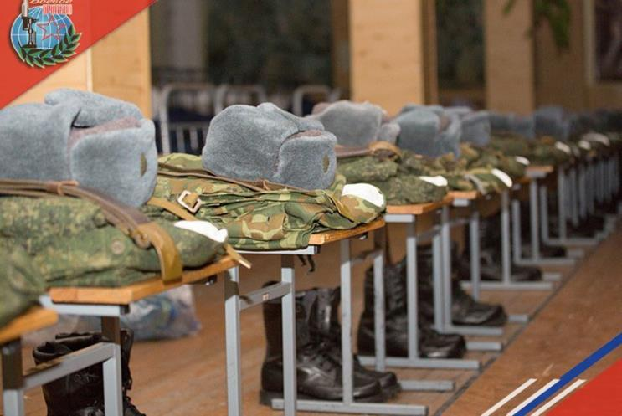
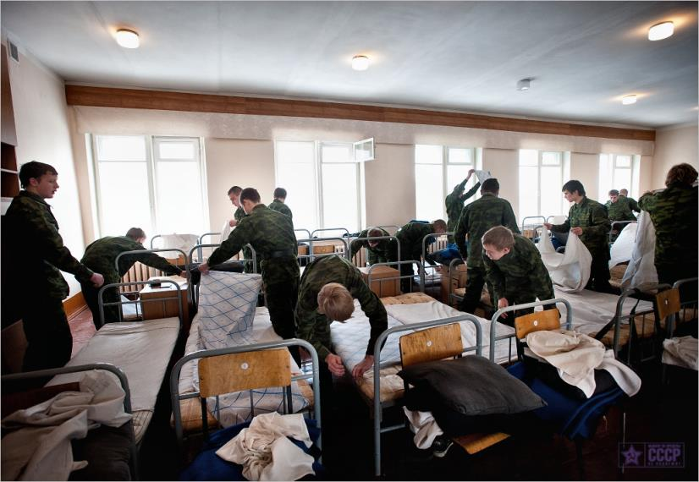
22:00

